Slide 1

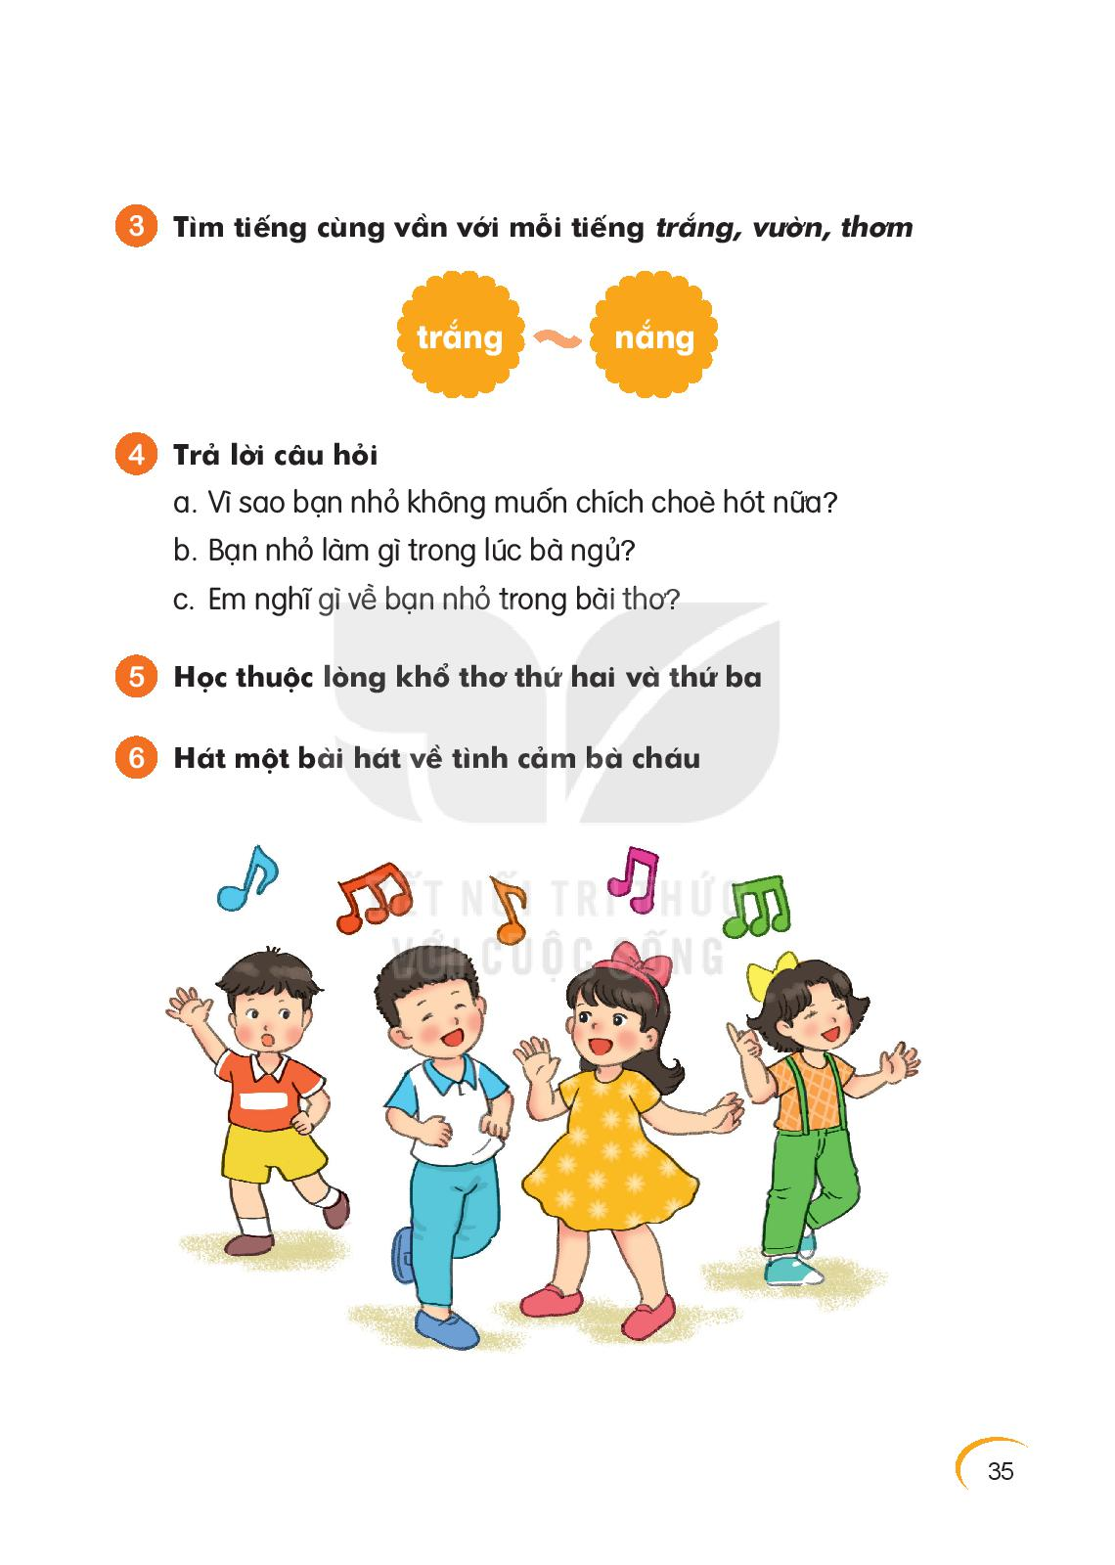
Ôn và khởi động
“Xe bus yêu thương”
Khởi động
Nhảy bài “Aram sam sam”

Slide 2




Slide 3



Bài Cầu thủ dự bị đã học, có mấy đoạn?
A. 2
B. 3
C. 4

Slide 4


Câu chuyện kể về ai?
A. thỏ con
B. gấu con và các bạn
C. thỏ con và các bạn

Slide 5

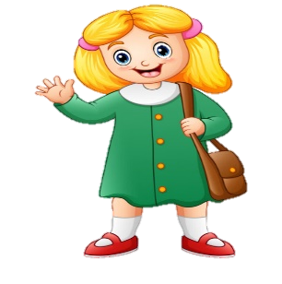
Các bạn ấy đang chơi môn thể thao gì?
A. bóng đá
B. bóng chuyền
C. cầu lông

Slide 7



Tiết 1

Slide 8
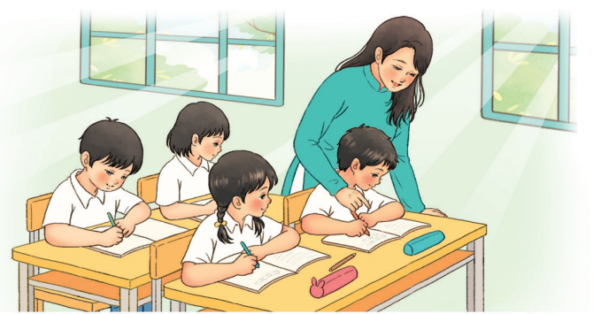
Cô giáo lớp em
Bức tranh dưới đây vẽ những gì?

Slide 9

Thứ hai ngày 4 tháng 10 năm 2021
Đǌ
Bài 9: Cô giáo lớp em

Slide 10




ĐỌC

Slide 11

1
Cùng lắng nghe cô đọc và đọc thầm theo nhé!

Slide 12

Đọc mẫu
Cô giáo lớp em
Sáng nào em đến lớp
Cũng thấy cô đến rồi.
Đáp lời “Chào cô ạ!”
Cô mỉm cười thật tươi.
Cô dạy em tập viết
Gió đưa thoảng hương nhài
Nắng ghé vào cửa lớp
Xem chúng em học bài.
Những lời cô giáo giảng
Ấm trang vở thơm tho
Yêu thương em ngắm mãi
Những điểm mười cô cho.
(Nguyễn Xuân Sanh)

Slide 13
ĐỌC
Cô giáo lớp em
Bài thơ chia làm 3 khổ
Khổ
1
Từ đầu..... cười thật tươi.
Khổ 2
Tiếp..... Em học bài.
Khổ 3
Khổ còn lại.

Slide 14
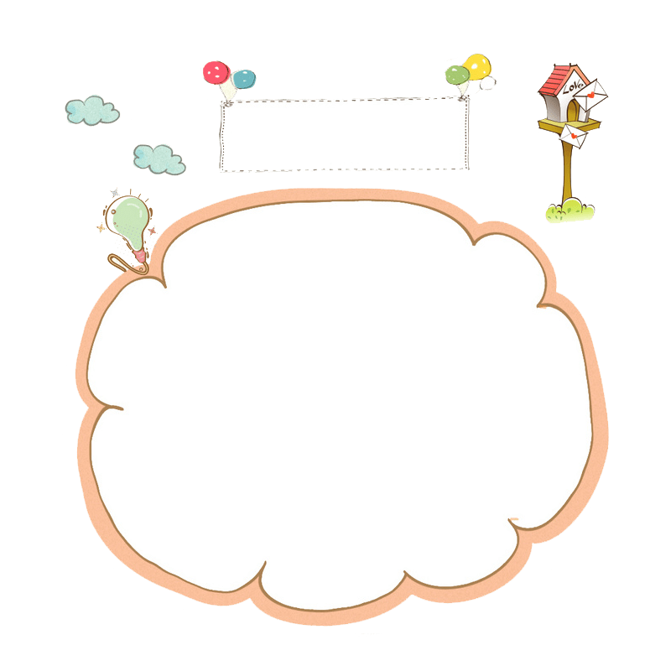


Đọc theo khổ

Slide 15
Cô giáo lớp em
1
Sáng nào em đến lớp
Cũng thấy cô đến rồi.
Đáp lời “Chào cô ạ!”
Cô mỉm cười thật tươi.
3
Những lời cô giáo giảng
Ấm trang vở thơm tho
Yêu thương em ngắm mãi
Những điểm mười cô cho.
(Nguyễn Xuân Sanh)
2
Cô dạy em tập viết
Gió đưa thoảng hương nhài
Nắng ghé vào cửa lớp
Xem chúng em học bài.

Slide 16
Cô giáo lớp em
1
Sáng nào em đến lớp
Cũng thấy cô đến rồi.
Đáp lời “Chào cô ạ!”
Cô mỉm cười thật tươi.
Cô dạy em tập viết
Gió đưa thoảng hương nhài
Nắng ghé vào cửa lớp
Xem chúng em học bài.
Những lời cô giáo giảng
Ấm trang vở thơm tho
Yêu thương em ngắm mãi
Những điểm mười cô cho.
(Nguyễn Xuân Sanh)
3
2

Slide 17
Cô giáo lớp em
Sáng nào em đến lớp
Cũng thấy cô đến rồi.
Đáp lời “Chào cô ạ!”
Cô mỉm cười thật tươi.
Cô dạy em tập viết
Gió đưa thoảng hương nhài
Nắng ghé vào cửa lớp
Xem chúng em học bài.
Những lời cô giáo giảng
Ấm trang vở thơm tho
Yêu thương em ngắm mãi
Những điểm mười cô cho.
(Nguyễn Xuân Sanh)
Giọng đọc toàn bài : giọng nhẹ nhàng, trìu mến

Slide 18
Cô giáo lớp em
1
Sáng nào em đến lớp
Cũng thấy cô đến rồi.
Đáp lời “Chào cô ạ!”
Cô mỉm cười thật tươi.

Slide 19
Cô giáo lớp em
Sáng nào em đến lớp//
Cũng thấy cô đến rồi.//
Đáp lời/ “Chào cô ạ!”/
Cô mỉm cười thật tươi.//

Slide 20
Mỉm cười : Cười vui, miệng hơi mở hoặc dãn ra nhưng không thành tiếng

Slide 21
Cô giáo lớp em
Cô dạy em tập viết
Gió đưa thoảng hương nhài
Nắng ghé vào cửa lớp
Xem chúng em học bài.
2

Slide 22
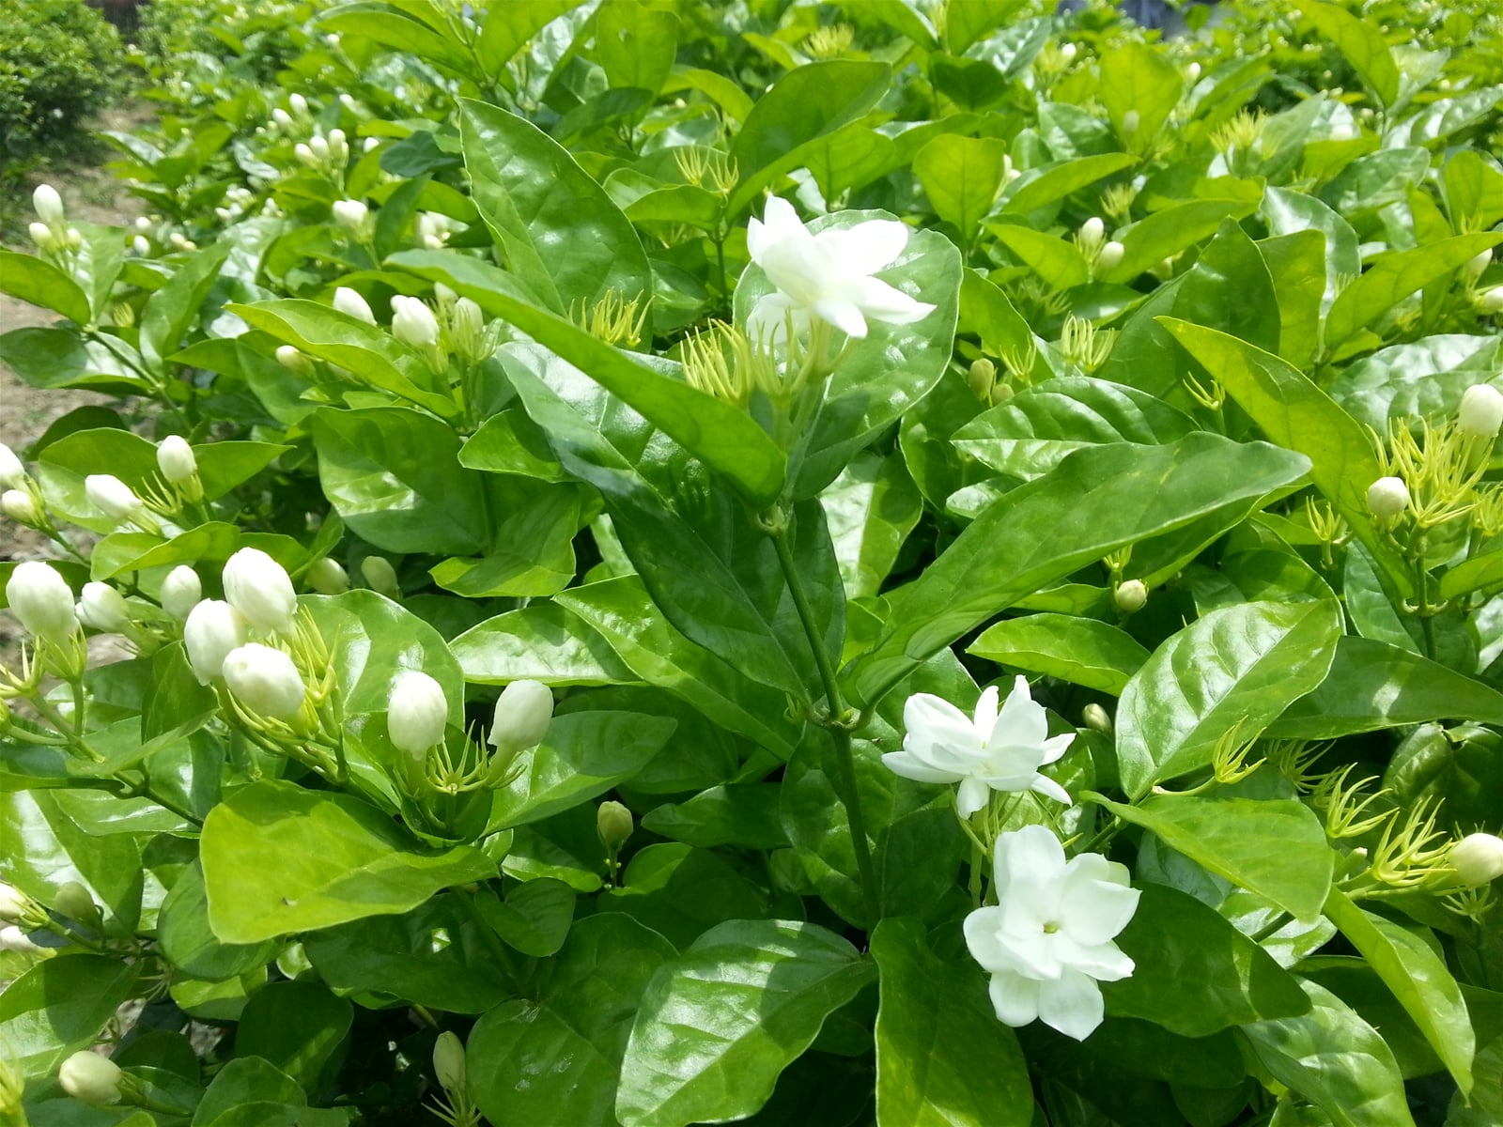
Từ ngữ
Thoảng: lướt qua nhẹ nhàng, lúc cảm thấy, lúc không
Notes:
Giúp hd so sánh lá khi chưa khép là khi đã khép

Slide 23
Ghé: nhìn, ngó

Slide 24
Cô giáo lớp em
3
Những lời cô giáo giảng
Ấm trang vở thơm tho
Yêu thương em ngắm mãi
Những điểm mười cô cho.
(Nguyễn Xuân Sanh)

Slide 25
Ngắm: nhìn kĩ,nhìn mãi vì yêu thích

Slide 26

1
Luyện đọc
nhóm 3

Slide 27
Thi đọc

Slide 28

Giải lao

Slide 29
Tiết 2

Slide 30
TRẢ LỜI CÂU HỎI
Cô giáo lớp em
Sáng nào em đến lớp
Cũng thấy cô đến rồi.
Đáp lời “Chào cô ạ!”
Cô mỉm cười thật tươi.
Cô dạy em tập viết
Gió đưa thoảng hương nhài
Nắng ghé vào cửa lớp
Xem chúng em học bài.
Những lời cô giáo giảng
Ấm trang vở thơm tho
Yêu thương em ngắm mãi
Những điểm mười cô cho.
(Nguyễn Xuân Sanh)
Cô giáo đáp lại lời chào của các bạn nhỏ bằng cách mỉm cười thật tươi.
1
Cô giáo đáp lại lời chào của các bạn nhỏ như thế nào?

Slide 31
TRẢ LỜI CÂU HỎI
Cô giáo lớp em
Sáng nào em đến lớp
Cũng thấy cô đến rồi.
Đáp lời “Chào cô ạ!”
Cô mỉm cười thật tươi.
Cô dạy em tập viết
Gió đưa thoảng hương nhài
Nắng ghé vào cửa lớp
Xem chúng em học bài.
Những lời cô giáo giảng
Ấm trang vở thơm tho
Yêu thương em ngắm mãi
Những điểm mười cô cho.
(Nguyễn Xuân Sanh)
Gió đưa thoảng hương nhài; Nắng ghé vào cửa lớp; Xem chúng em học bài.
2
Tìm những câu thơ tả cảnh vật khi cô dạy em học bài.

Slide 32
TRẢ LỜI CÂU HỎI
Cô giáo lớp em
Sáng nào em đến lớp
Cũng thấy cô đến rồi.
Đáp lời “Chào cô ạ!”
Cô mỉm cười thật tươi.
Cô dạy em tập viết
Gió đưa thoảng hương nhài
Nắng ghé vào cửa lớp
Xem chúng em học bài.
Những lời cô giáo giảng
Ấm trang vở thơm tho
Yêu thương em ngắm mãi
Những điểm mười cô cho.
(Nguyễn Xuân Sanh)
Cô đến lớp rất sớm. Cô vui vẻ, dịu dàng (cô mỉm cười thật tươi để đáp lời chào của HS). Cô dạy các em tập viết, cô giảng bài.
3
Bạn nhỏ đã kể những gì về cô giáo của mình?

Slide 33
TRẢ LỜI CÂU HỎI
Cô giáo lớp em
Sáng nào em đến lớp
Cũng thấy cô đến rồi.
Đáp lời “Chào cô ạ!”
Cô mỉm cười thật tươi.
Cô dạy em tập viết
Gió đưa thoảng hương nhài
Nắng ghé vào cửa lớp
Xem chúng em học bài.
Những lời cô giáo giảng
Ấm trang vở thơm tho
Yêu thương em ngắm mãi
Những điểm mười cô cho.
(Nguyễn Xuân Sanh)
Bạn nhỏ yêu quý, kính trọng cô giáo.
Qua bài thơ, em thấy tình cảm bạn nhỏ dành cho cô giáo thế nào?
4

Slide 34
Cô giáo lớp em
Sáng nào
Cũng thấy
Đáp lời
Cô mỉm cười
Cô dạy em
Gió đưa
Nắng ghé
Xem chúng em
Những lời
Ấm trang vở
Yêu thương
Những điểm mười
(Nguyễn Xuân Sanh)

Slide 35
Cô giáo lớp em
Sáng
Cũng
Đáp
Cô
Cô
Gió
Nắng
Xem
Những
Ấm
Yêu
Những
(Nguyễn Xuân Sanh)

Slide 36
Cô giáo lớp em

Slide 37
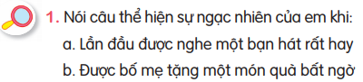
LUYỆN TẬP THEO VĂN BẢN ĐỌC
a) Ôi! Bất ngờ quá, sao bạn hát hay thế?
Ôi chao, mình không ngờ bạn có thể hát hay đến thế!
b) Ôi! Bất ngờ quá, đúng đồ chơi con thích. Con cảm ơn bố ạ.
A! Cái áo đẹp quá, con thích vô cùng. Con cảm ơn mẹ ạ.

Slide 38
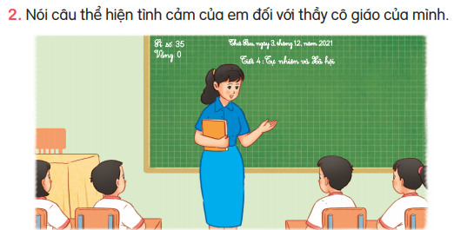
LUYỆN TẬP THEO VĂN BẢN ĐỌC

Slide 39
Bài 9: CÔ GIÁO LỚP EM
Tiết 3

Slide 40
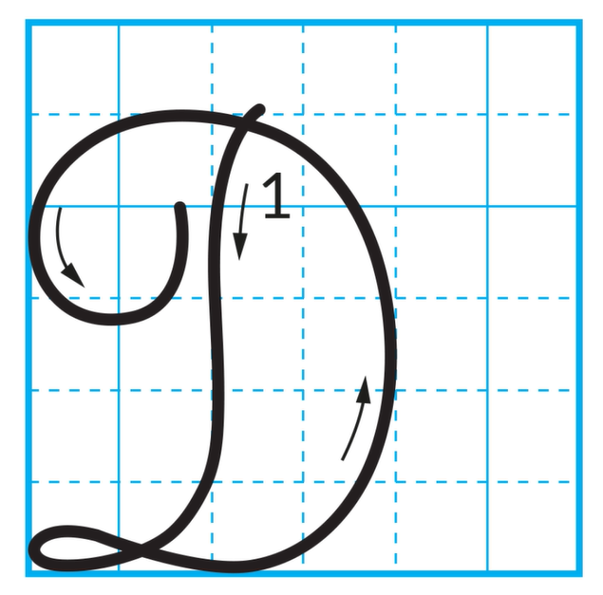
Viết chữ hoa D

Slide 41
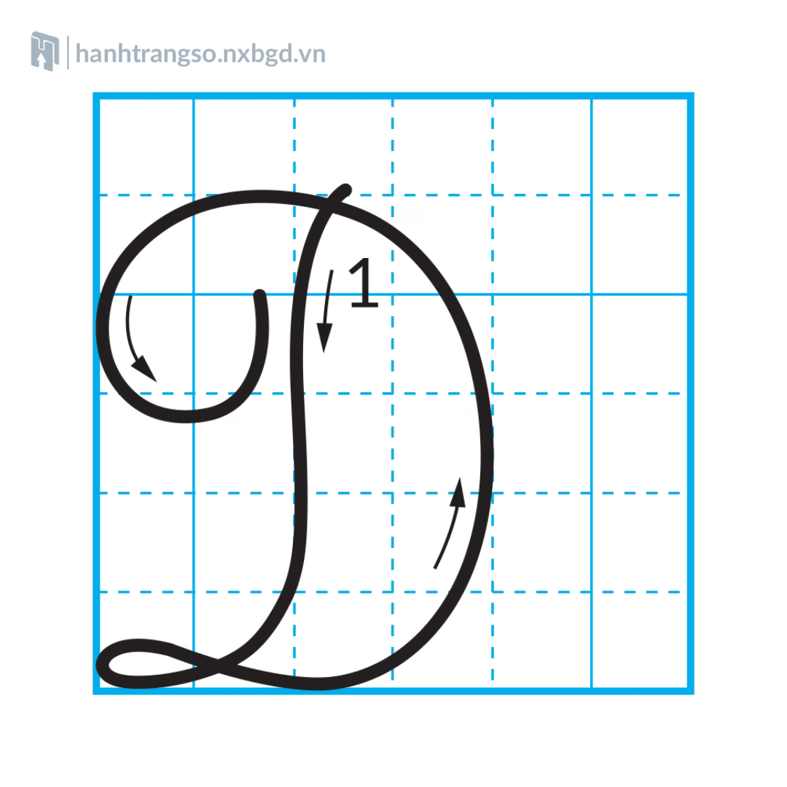

Slide 42
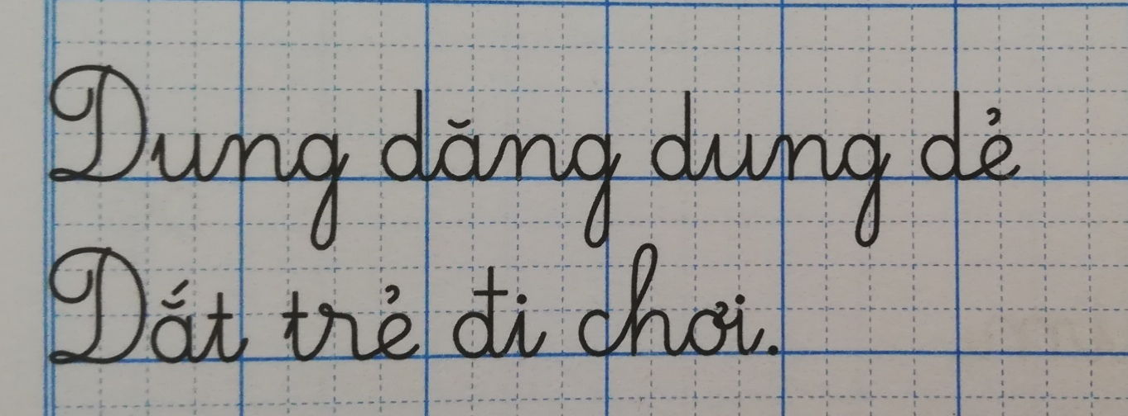
Viết từ ứng dụng
Chữ cái nào được viết hoa?
Khoảng cách giữa các chữ như thế nào?
Những chữ cái nào cao 2,5 ô li?

Slide 43
Bài 9: CÔ GIÁO LỚP EM
Tiết 4

Slide 44
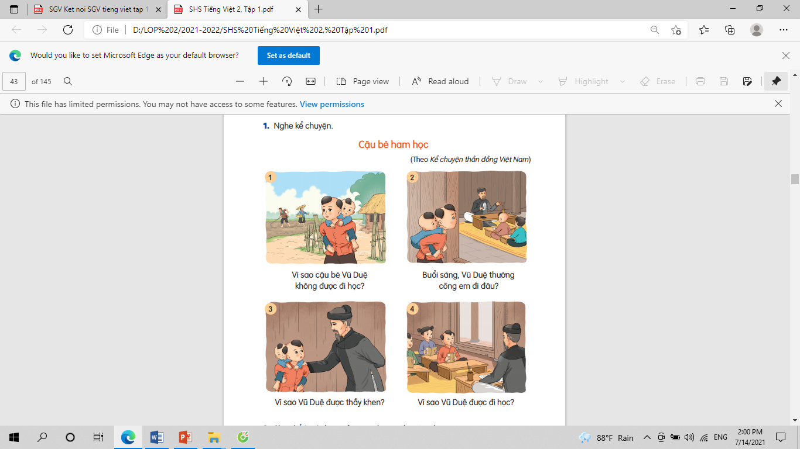
Nghe kể chuyện
Buổi sáng, Vũ Duệ thường cõng em đi đâu?
Vì sao cậu bé Vũ Duệ không được đi học?
Vì sao Vũ Duệ được thầy khen?
Vì sao Vũ Duệ được đi học?

Slide 45

2. Chọn kể 1-2 đoạn của câu chuyện theo tranh

Slide 46



CỦNG CỐ BÀI HỌC
Notes:
Bài giảng thiết kế bởi: Hương Thảo - tranthao121006@gmail.com

Slide 47


